Slide 1
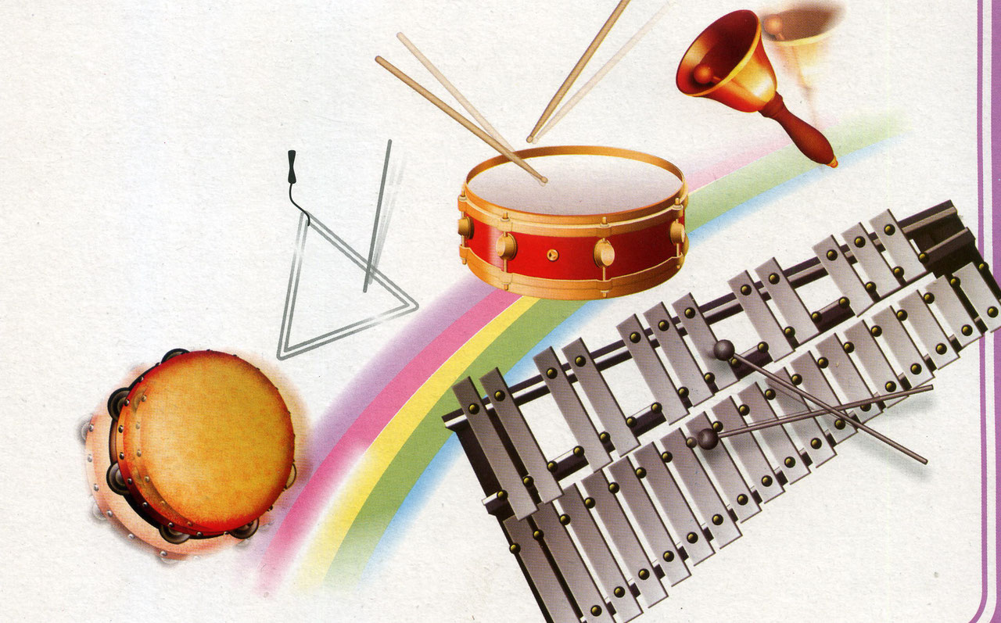
Развитие чувства ритма дошкольников с использованием детских музыкальных инструментов
Развитие чувства ритма дошкольников
с использованием детских
музыкальных инструментов
Подготовила
Музыкальный руководитель
Ермилова Елена Юрьевна

Slide 2
ЦЕЛИ
Приобщение к исследовательской деятельности
Развитие чувства ритма
Тренировка внутреннего слуха
Развитие творческого воображения
Создание положительного эмоционального климата в детском коллективе, понимание произведений музыкального искусства

Slide 3
ЗАДАЧИ
Использовать в работе теоретический и практический материал по обучению детей дошкольного возраста чувству ритма, учитывая физическое и психическое развитие дошкольников
Способствовать развитию умения соотносить ритм движений с ритмом музыки
Формировать умение исполнять простые ритмические рисунки на детских шумовых и музыкальных инструментах
Воспитывать интерес к музыкально – ритмической деятельности

Slide 4
Развитие чувства ритма - основа музыкального воспитания
Основная задача музыкального воспитания – это развитие музыкальности,
музыкальной культуры. Ядро музыкальности образуют три музыкальные
способности: ладовое чувство, музыкально - слуховые представления и чувство ритма.
Слово ритм применяется по отношению к самым разнообразным случаям и
имеет очень широкое распространение. Говорят о стихотворном ритме,
о ритме прозы, о ритме спектакля; мало того, говорят о ритме сердца,
дыхания и других органических процессов; говорят даже о ритме по
отношению к смене времен года, дня и ночи и т.д. Ритм, в отличие от
других важнейших элементов музыкального языка – гармонии, мелодики,
принадлежит не только музыке, но и другим видам искусств – поэзии,
танцу…
Ритм, пульсация, движение, действие – по сути своей характеристики
одного и того же. Воспринять и воспроизвести музыкальный ритм
можно только на основе чувства ритма, т.е. на основе
эмоционального критерия, опирающегося на моторику.
Развитие чувства ритма является самым сложным компонентом
в системе развития музыкальных способностей детей.

Slide 5
Игра на детских музыкальных инструментах:
формирует чувство товари-щества и взаимопомощи, способность согласованно действовать в коллективе
развивает музыкальную память, внимание, усидчивость
является одним из любимых видов музыкальной деятельности детей, приносит им море положительных эмоций
развивает мелодический, динамический, тембровый, звуковысотный слух, чувство ритма

Slide 6
Какие музыкальные инструменты
помогают развить чувство ритма?

Slide 7
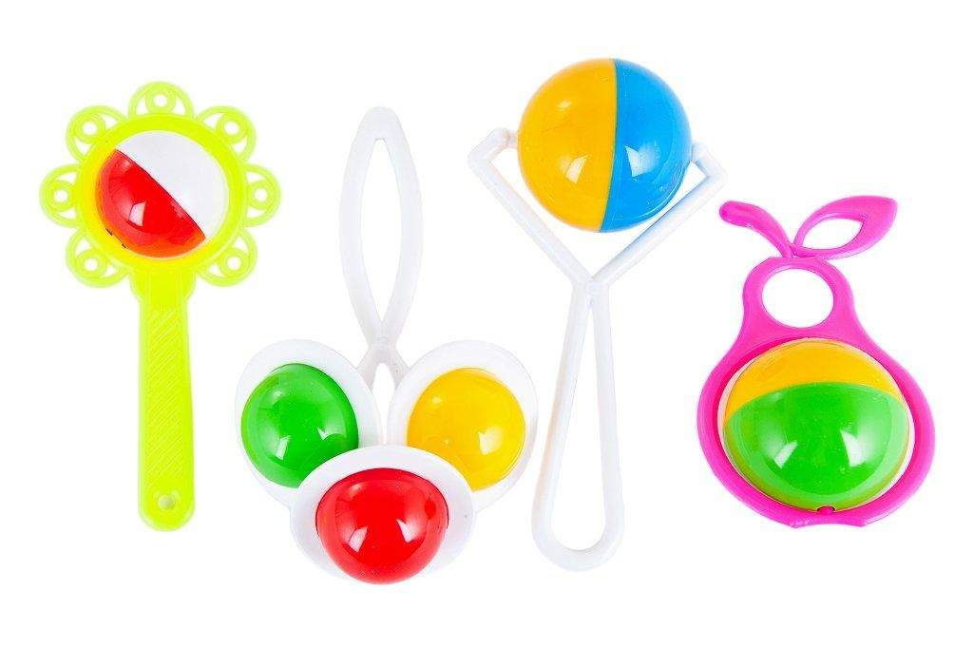
Для детей раннего возраста особенно важно использование музыкальных инструментов, так как им еще в полной мере недоступно песенное исполнительство. Игра на музыкальных инструментах и музыкально- ритмические движения компенсируют возрастные особенности детей раннего возраста.
Обучение начинается с группы ударных инструментов,
не имеющих звукоряда (погремушки, ложки, кубики).

Slide 8
Во второй младшей группе дети уже могут играть на бубне,
деревянных ложках, кубиках, погремушке, барабане, колокольчике.
В этом возрасте знакомим детей с металлофоном. Важно привлекать
их внимание к выразительности тембра каждого инструмента.
Можно использовать образные сравнения, характеристики:
нежный (колокольчик), звонкий (металлофон), стучащий (барабан),
а также дидактические игры на различение детьми тембров
музыкальных инструментов.

Slide 9
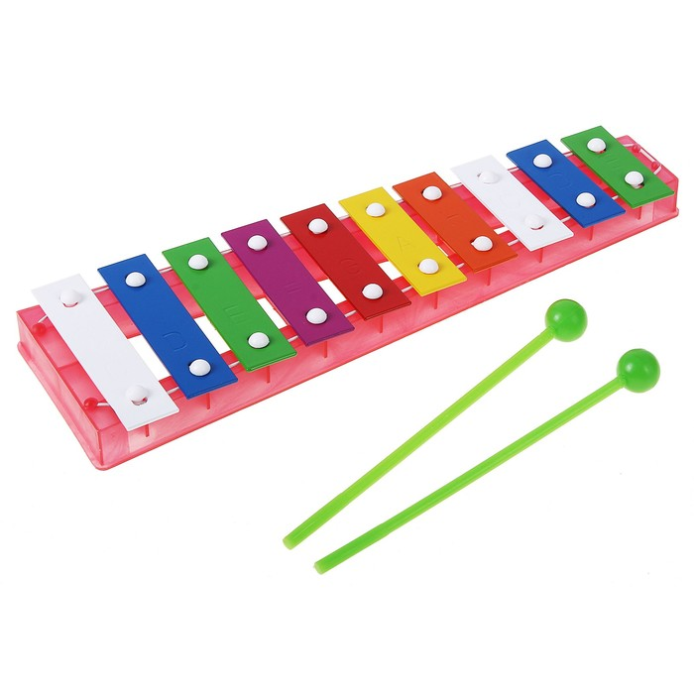
В средней группе впервые начинаем обучать детей игре на
музыкальных инструментах, имеющих звукоряд.
Наиболее удобен для этого металлофон.
Он достаточно прост в обращении, не требует постоянной
настройки, как струнные инструменты.
Дети уже знакомы с тембром этого инструмента, приемами игры.
Для исполнения на металлофоне вначале берём несложные и
хорошо знакомые детям мелодии.

Slide 10
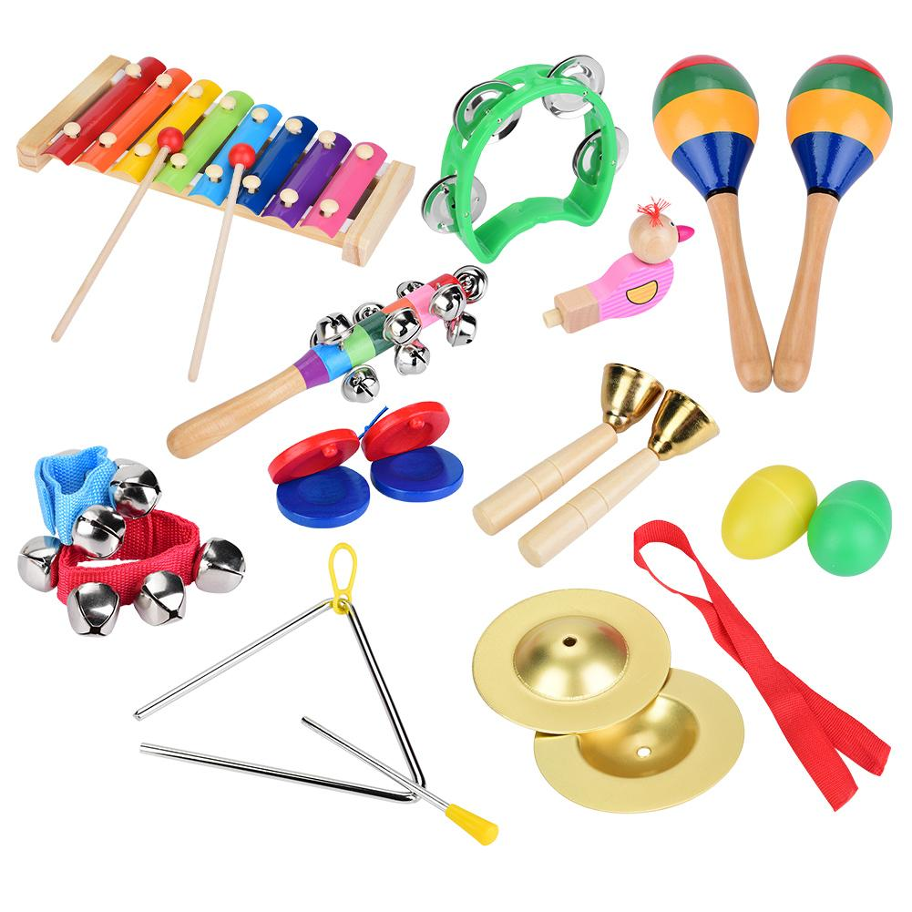
В старшей и подготовительной группах дети овладевают
навыками игры на нескольких инструментах – металлофонах, барабанах, бубнах, колокольчиках, на шумовых инструментах.
Они знают названия духовых, ударных, струнных и клавишных инструментов, характер их звучания, правила пользования,
узнают по звучанию инструмент, и мелодии знакомых песен.

Slide 11
Формы организации музыкальной деятельности
по развитию чувства ритма у дошкольников
Музыкальные занятия
Индивидуальная работа с детьми
Проведение праздников и развлечений

Slide 12
Игра на музыкальных инструментах – один из видов
детского исполнительства.
Применение детских музыкальных инструментов и
игрушек (как на занятиях, так и в повседневной жизни)
обогащает музыкальные впечатления дошкольников,
развивает их музыкальные способности.
Кроме того, игра на музыкальных инструментах
развивает волю, стремление к достижению цели,
воображение и чувство ритма.

